Slide 1
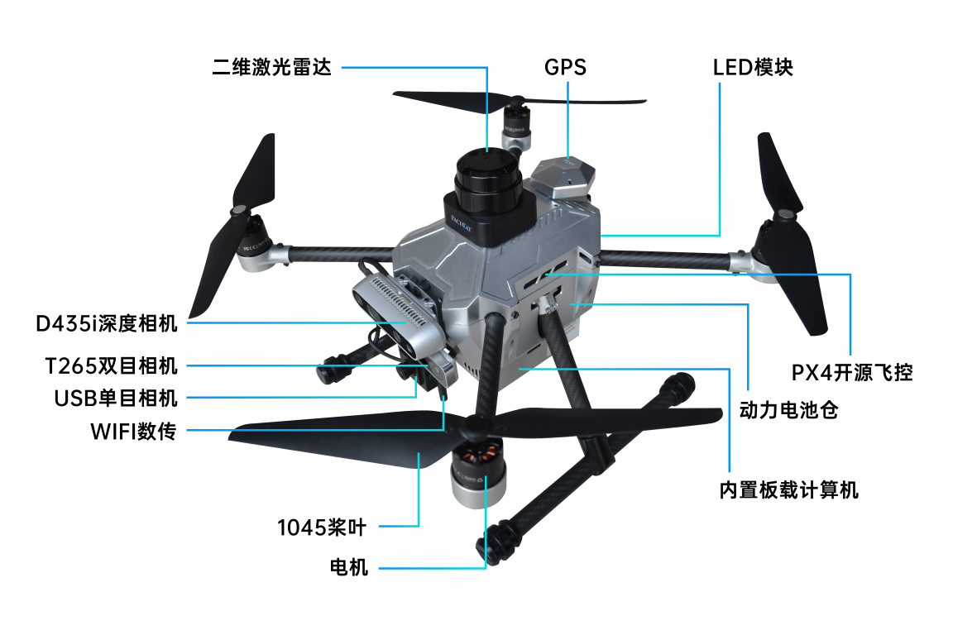
南科大本科生毕业设计开题报告
动态环境下无人机主动避障技术研究
学生：华羽霄
导师：陈亮名
时间：2023年11月17日

Slide 2
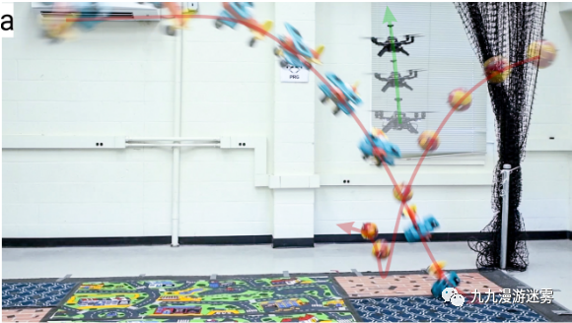
研究目的
近年来，随着无人机技术的迅速发展，无人机在各领域的应用日益广泛。
相比静态避障，动态环境中存在运动障碍物，不仅要考虑常规的空间维度（障碍物的位置），还要考虑时间维度（对障碍物位置进行预测）。
无人机需要实时，提前产生控制量，从而躲避障碍物。这极大地增加了运动规划相关算法的难度，导致现有算法对运动障碍物的避障效果欠佳。

Slide 3
研究意义
提升安全性
拓展应用领域
提升自主飞行能力
通过有效的避障算法，可以降低无人机与障碍物发生碰撞的风险，保障飞行任务的顺利执行。
使无人机更更好地满足多样化的应用场景，包括城市、农田、森林等。
在复杂环境中，无人机能够根据感知信息自主调整飞行轨迹，减少对人工干预的依赖，实现更加自主化的操作，提升效率。

Slide 4
国内外研究概况
2020年，S. Davide Falanga et.al. ：基于事件相机（同步分析每个像素点的明暗变化，确定是否有动态障碍物），将延时控制在毫秒级别。

Slide 5
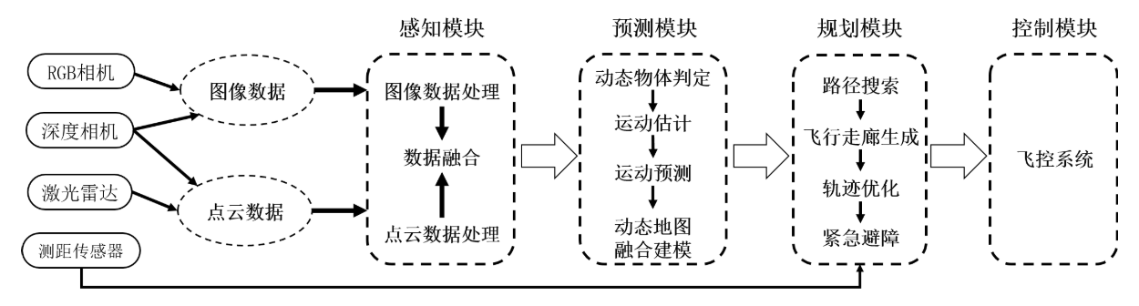
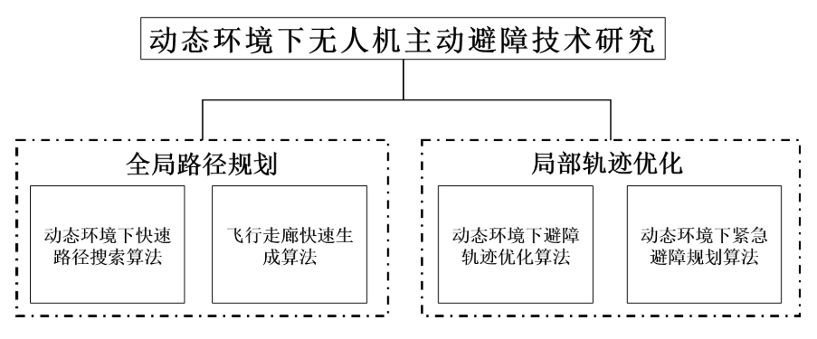
研究方法
通过机器搭载的T265双目相机和D435i深度相机感知环境中的障碍物，设计避障算法实时规划运动路径，以确保无人机在复杂环境中安全稳定地到达目的地。

Slide 6
思路与预期成果
室内实验室中会分别设置2个静态与2个动态的障碍物，我们将在无人机上实现基于双目视觉和深度相机的环境感知，得到环境中各障碍物到无人机本体的距离，并预测障碍物可能的路径，然后根据设计好的避障算法，规划出一条合理的能避开障碍物的路径，并按照规划的路径行进，最终到达设置好的目的地。
原则上，对环境中障碍物的识别率达到80%以上，对障碍物距离的感知准确度达到80%以上，动态避障成功率达到80%以上，对路径计算的时间控制在3秒以下。
项目初期：仿真
项目中期：感知
项目后期：避障
在Matlab中搭建仿真环境，根据原理设计避障算法代码，控制虚拟无人机移动到目标位置。
在ROS中读取订阅的相机以及雷达的数据并分析，实时感知和定位环境中的障碍物。
在ROS中操控实体无人机，以C++语言搭建各个节点，逐步实现动态避障算法。

Slide 7
任务完成的阶段内容及时间安排
10月
11月
12月
1月
2月
3月
4月
5月
阅读文献，熟悉相关知识。
在Matlab中实现仿真避障算法，在ROS中操控无人机飞行，熟悉基本操作。
实现视觉建模，感知并确定环境中的障碍物。
设计并实现静态避障算法并进行控制。
设计并实现动态避障算法并进行控制。
优化与维护系统，总结与反思。
整理材料，润色毕业论文。
准备最终答辩。

Slide 8
完成毕业设计所具备的条件因素
保证机器设备的正常运行。
确保ROS系统以及各个节点的稳定性和可靠性。
确保实验数据的准确及时采集和存储。

Slide 9
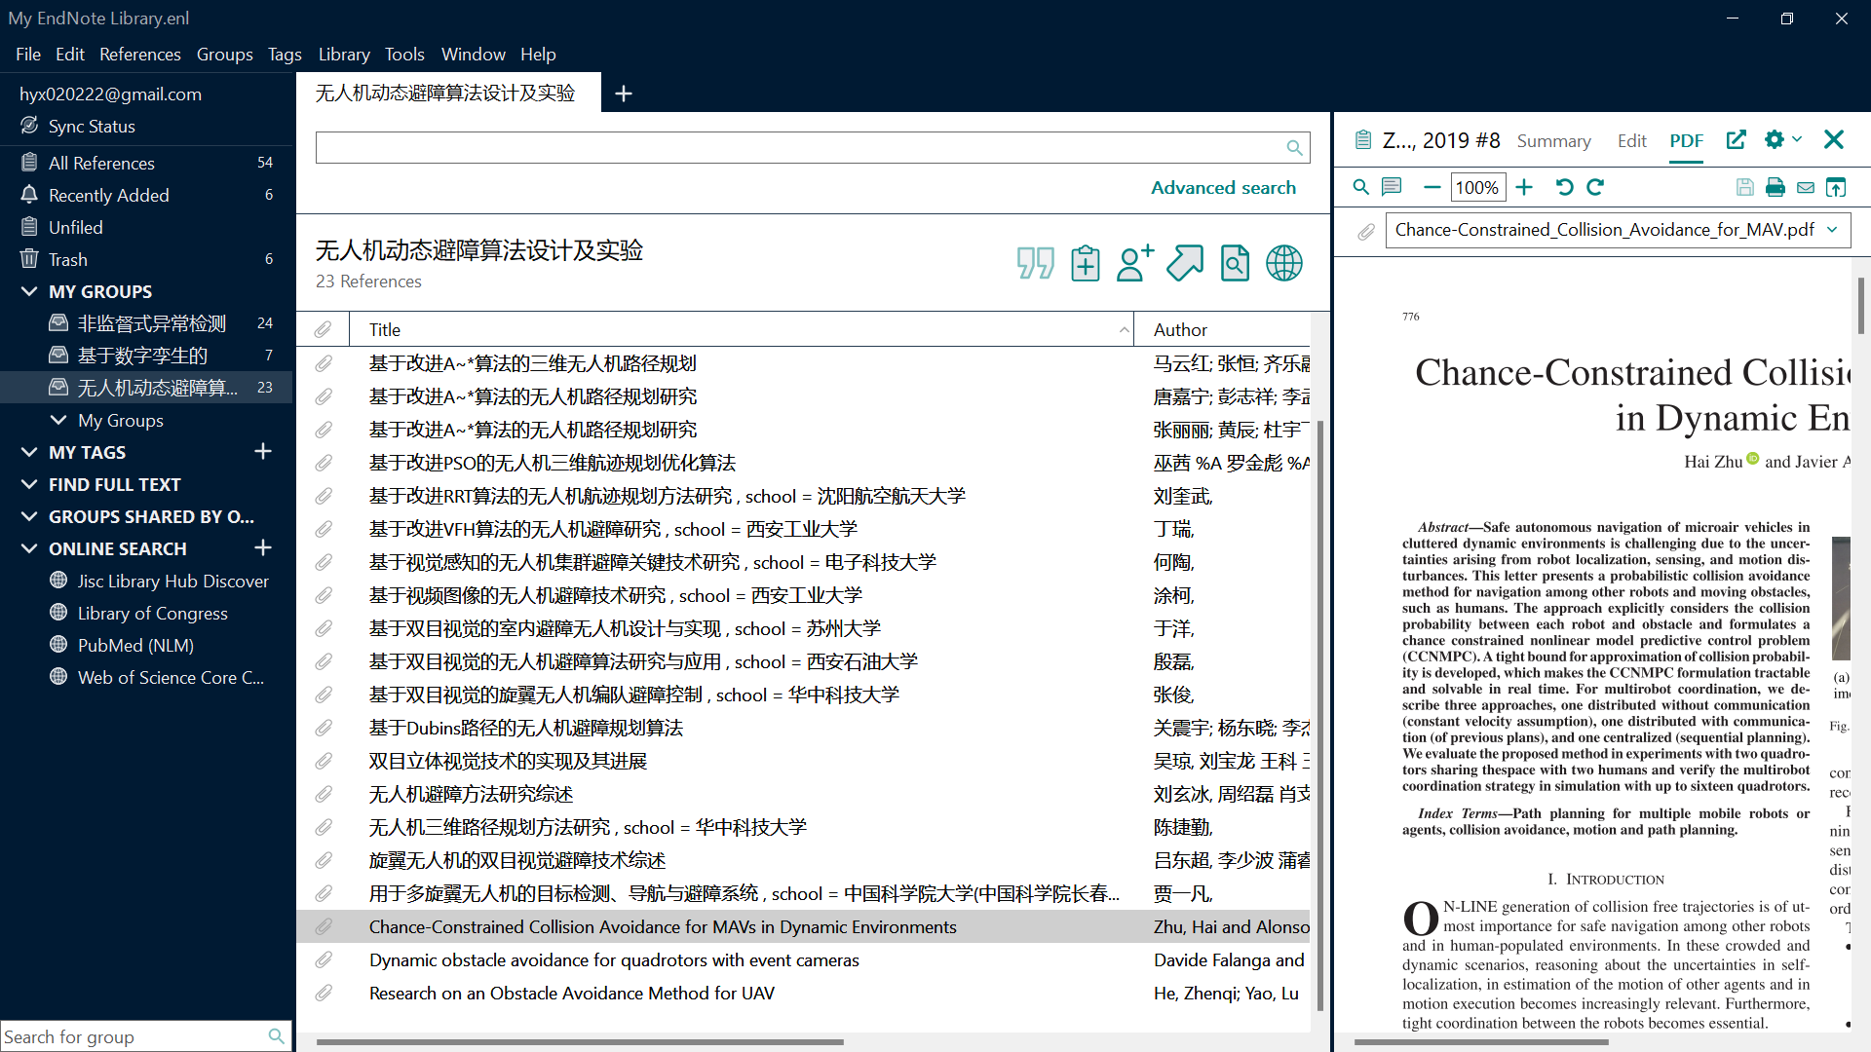
参考文献

Slide 10
Q&A
谢谢

